Slide 1
Estruturas de Dados
Marcelo B. Tenorio

Slide 2
Referências
PEREIRA, Silvio do Lago. Estruturas de Dados Fundamentais. Conceitos e Aplicações. 11ª Edição. São Paulo: Érica, 2008.
CORMEN, Thomas H.; LEISERSON, Charles E.; RIVEST, Ronald L.; STEIN, Clifford. Algoritmos: teoria e prática. Rio de Janeiro: Elsevier, 2002.
ZIVIANI, Nivio. Projeto de algoritmos : com implementações em Pascal e C. 2ª edição. São Paulo: Thomson Learning, 2007.
PREISS, Bruno R. Estrutura de dados e algoritmos: padrões de projetos orientados a objeto com Java.
FORBELONE, André Luiz Villar. Lógica de Programação: a construção de algoritmos e estruturas de dados. São Paulo: Makron Books, 1993.
KOFFMAN, Elliot B. Objetos, Abstração, Estrutura de Dados e Projeto Usando o C++. Rio de Janeiro: LTC, 2006.

Slide 3
Conteúdo
Programação (Console X Visual)
Revisão
Recursividade
Lista linear sequencial
Lista linear encadeada
Lista não linear
Espalhamento
Ordenação, Busca, Grafos e Complexidade

Slide 4
Programação
IDE Visual Studio Community
https://visualstudio.microsoft.com/pt-br/vs/community/
Console
Interface texto
Comandos
Sem mouse
Sem geração de código
Front-end visualizado somente em tempo de execução
Visual
Interface gráfica
Ferramentas visuais
Label, TextBox, ListBox, ComboBox, Button, RadioButton, GroupBox, TabControl
Com mouse
Com geração de código
Front-end visualizado em tempo de programação

Slide 5
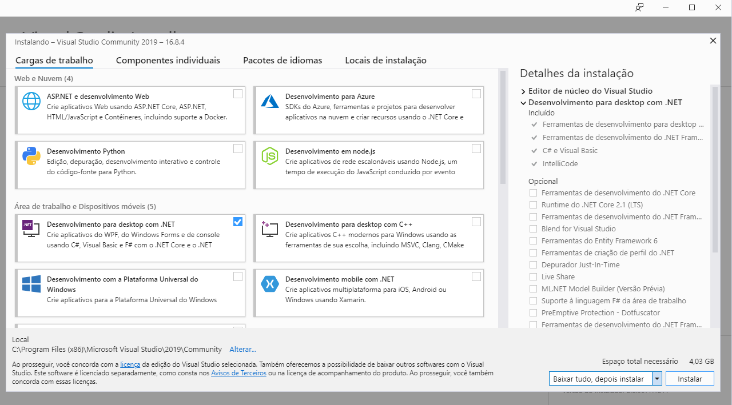
Instalação do Visual Studio 2019 Edição Community

Slide 6
Criar um Projeto
Aplicativo do Windows Forms (.Net Framework)
C# / Windows / Área de Trabalho
Front-end (Interface de Usuário)
Ferramentas (Label, TextBox, Button, ...)
Propriedades (Name, Text, ...) e Eventos (Click, ...)
Back-end (Código fonte)
Tecla F7
Fora de evento
Ao término da função public Form1.
Dentro de evento (após inserir evento)
Dentro das chaves.

Slide 7
Revisão Programação de Computadores (1º e 2º módulos)
Tipos de Dados Primitivos
Variáveis e Constantes
homogêneas e não indexadas
Operadores e Expressões
Entrada e Saída (I/O)
Decisão e Repetição
Variáveis Indexadas
homogêneas
Funções
Tipo Abstrato de Dados
Classe (variáveis heterogêneas)

Slide 8
Introdução
Estruturas de Dados
Estuda as organizações dos dados utilizadas pelo computador para controle de diversas atividades.
Exemplos: Chamadas das funções, Escalonamento de processos, Criptografia, Localização dos dados, Fila de Impressão, etc.

Slide 9
Recursividade
Dividir para conquistar
A função chamar ela mesma
Divide o problema em subproplemas menores

Slide 10
Recursividade
Trivial: dado por definição; isto é, não necessita da recursão para ser obtida.
Geral: parte do problema que em essência é igual ao problema original, sendo porém menor.

Slide 11
Recursividade
Exemplo: Fatorial
// Dada por definição
Trivial: 0! = 1;
// Requer aplicação da função para (n-1)!
Geral: n! = n * (n-1)!

Slide 12
Fatorial
Solução iterativa
int fat(int n)
{
int f = 1;
while (n > 0)
{
f = f * n;
n--;
}
return f;
}
Solução recursiva
int fat(int n)
{
if (n == 0)
return 1;
else
return n * fat(n-1);
}

Slide 13
Recursividade - Ilustração
 |  |  |  |  |  |  |  | n = 0 return 1
 |  |  |  |  |  | n = 1 return 1 * fat(0) |  | n = 1 return 1 * fat(0)
 |  |  |  | n = 2 return 2 * fat(1) |  | n = 2 return 2 * fat(1) |  | n = 2 return 2 * fat(1)
 |  | n = 3 return 3 * fat(2) |  | n = 3 return 3 * fat(2) |  | n = 3 return 3 * fat(2) |  | n = 3 return 3 * fat(2)
n = 4 return 4 * fat(3) |  | n = 4 return 4 * fat(3) |  | n = 4 return 4 * fat(3) |  | n = 4 return 4 * fat(3) |  | n = 4 return 4 * fat(3)
fat(4) |  | fat(3) |  | fat(2) |  | fat(1) |  | fat(0)

Slide 14
Lista linear sequencial
Dados organizados de maneira sequencial
Vetor
Tipos
Pilha
Fila

Slide 15
Pilha
Tipo de lista linear em que todas as operações de inserção e remoção são realizadas numa mesma extremidade, denominada topo.
LIFO (Last-in / First-out)
Ilustração

Slide 16
Pilha
Aplicações
Análise de expressões e sintaxe
Compiladores
Calculadoras
Chamada das funções
Inversão de dados

Slide 17
Pilha
Operações básicas
Insere: insere um elemento no topo
Remove: remove um elemento do topo
Operações complementares
EstaVazia: verifica se está vazia
EstaCheia: verifica se está cheia

Slide 18
Implementação de Lista Linear Sequencial - Pilha
const int MAX = 50;
class LLS_Pilha
{
public int topo = 0;
public int[] vetor = new int[MAX];
}
bool EstaVazia(LLS_Pilha p)
{
if (p.topo == 0)
return true;
else
return false;
}
bool EstaCheia(LLS_Pilha p)
{
if (p.topo == MAX)
return true;
else
return false;
}

Slide 19
Implementação de Lista Linear Sequencial - Pilha
void Insere(LLS_Pilha p, int valor)
{
p.vetor[p.topo] = valor;
p.topo = p.topo + 1;
}
int Remove(LLS_Pilha p)
{
p.topo = p.topo - 1;
return (p.vetor[p.topo]);
}
LLS_Pilha pilha = new LLS_Pilha();

Slide 20
Fila
Tipo de lista linear em que as inserções são realizadas num extremo (fim), ficando as remoções restritas ao outro extremo (início).
FIFO (First-In / First-Out)
Ilustração

Slide 21
Fila
Operações básicas
Insere: insere um elemento no fim
Remove: remove um elemento do início
Aplicações
Escalonamento de processos do SO
Controle de requisições SQL no BD
Fila de impressão do SO

Slide 22
Implementação de Lista Linear Sequencial - Fila
const int MAX = 50;
class LLS_Fila
{
public int inicio = 0;
public int fim = 0;
public int[] vetor = new int[MAX];
}
bool EstaVazia(LLS_Fila f)
{
if (f.inicio == f.fim)
return true;
else
return false;
}
bool EstaCheia(LLS_Fila f)
{
if (f.fim == MAX)
return true;
else
return false;
}

Slide 23
Implementação de Lista Linear Sequencial - Fila
void Insere(LLS_Fila f, int valor)
{
f.vetor[f.fim] = valor;
f.fim = f.fim + 1;
}
int Remove(LLS_Fila f)
{
int valor = f.vetor[f.inicio];
f.inicio = f.inicio + 1;
return valor;
}
LLS_Fila fila = new LLS_Fila();

Slide 24
Alocação estática de memória
Vetor: Aloca-se a quantidade máxima de memória em tempo de programação. Esta alocação NÃO PODE ser alterada em tempo de execução do software.
Aplica-se quando é conhecido, em tempo de programação, a quantidade máxima de memória necessária para solução do problema.
Vantagem
Agilidade no acesso aos valores. (índices)
Desvantagem
Desperdício de memória.

Slide 25
Alocação dinâmica de memória
Ponteiro: Aloca-se a quantidade de memória necessária, conforme a execução do software. Esta alocação PODE ser alterada em tempo de execução.
Aplica-se quando NÃO é conhecido, em tempo de programação, a quantidade máxima de memória necessária para solução do problema.
Vantagem
Poupa memória.
Desvantagem
Não há acesso aos valores por índice. (Em linguagens de alto nível, o índice também existe, assim como em vetor)

Slide 26
Introdução a Ponteiros Parâmetros - por referência (entrada/saída) e por valor (entrada)
void funcao2(ref int px, int y2)
{
exibe px e y2; // Será exibido 10 e 20
px = 30;
y2 = 40;
exibe px e y2; // Será exibido 30 e 40
}
void funcao1()
{
int x = 10, y = 20;
exibe x e y; // Será exibido 10 e 20
funcao2(ref x, y);
exibe x e y; // Será exibido 30 e 20
}

Slide 27
Memória Ponteiros (referências / endereços) Valor Hexadecimal (base 16)
Endereço | ... | 3E8 | ... | ... | 3EB | 3EC | 3ED | ...
Conteúdo | ... | 3EB | ... | ... | 10 | 20 | 20 | ...
Nome | ... | px | ... | ... | x | y | y2 | ...

Slide 28
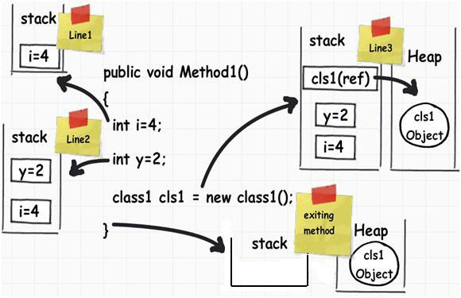
Memória (stack e heap)

Slide 29
Lista linear encadeada
Diferença entre lista sequencial e encadeada
Ponteiro
Ilustração

Slide 30
Implementação de Lista Linear Encadeada - Pilha
class tp_no
{
public int valor;
public tp_no prox;
}
void Insere(ref tp_no t, int valor)
{
tp_no no = new tp_no();
no.valor = valor;
if (t != null)
no.prox = t;
t = no;
}
tp_no Remove(ref tp_no t)
{
tp_no no = null;
if (t != null)
{
no = t;
t = t.prox;
no.prox = null;
}
return no;
}
tp_no topo = null;

Slide 31
Lista não linear (ou generalizada)
Diferença entre lista linear e não linear
Exemplos (árvores e grafos)
a
b
d
c
h
i
j
e
f
g
k
l
m

Slide 32
Árvore
Coleção finita de nós
Características:
Raiz
Subárvore
Grau: quantidade de subárvores
O nó a tem grau 3.
O nó d tem grau 2.
a
c
h
l
m

Slide 33
Árvore
Nó de grau 0 é uma folha.
Nós pai e filhos.
Filhos do nó b são: e, f e g
O nó h é o pai de l e m
Altura de uma árvore
O máximo dos níveis de todos os seus nós.
Altura desta árvore exemplo: 4

Slide 34
Árvores
Aplicações:
Jogos (análise de possibilidades), Dicionário de linguagem de programação, Geometria computacional, Conjuntos, Banco de dados, Sistemas de arquivos, etc
Tipos
Binária: Cada nó com no máximo 2 filhos
AVL: Binária balanceada (busca mais rápida)
Rubro-Negra: Binária balanceada com alguns diferenciais
B: Cada nó com mais de 2 filhos

Slide 35
Árvore Binária
R
e
b
f
a
d
g

Slide 36
Árvore Binária
Inserção: Valores menores para a esquerda e valores maiores para a direita
Remoção
Nó sem filhos: Atribui nulo para o ponteiro do pai
Nó com 1 filho: Liga com o ponteiro do pai
Nó com 2 filhos: Iniciando a busca pela esquerda, substitua-o pelo nó de maior valor. Faça os ajustes necessários com o nó de maior valor (só sem filhos ou nó com 1 filho)

Slide 37
Implementação de Árvore Binária
void Insere(ref tp_no r, int x)
{
if (r == null)
{
r = new tp_no();
r.valor = x;
}
else if (x < r.valor)
Insere(ref r.esq, x);
else
Insere(ref r.dir, x);
}
class tp_no
{
public tp_no esq;
public int valor;
public tp_no dir;
}
tp_no raiz = null;

Slide 38
Implementação de Árvore Binária
tp_no Busca(tp_no r, int x)
{
if (r == null)
return null;
else if (x == r.valor)
return r;
else if (x < r.valor)
return Busca(r.esq, x);
else
return Busca(r.dir, x);
}

Slide 39
Implementação de Árvore Binária
tp_no RetornaMaior(ref tp_no r)
{
if (r.dir == null)
{
tp_no p = r;
r = r.esq;
return p;
}
else
return RetornaMaior(ref r.dir);
}

Slide 40
Implementação de Árvore Binária
tp_no Remove(ref tp_no r, int x)
{
if (r == null) // elemento nao encontrado
return null;
else if (x == r.valor) // elemento encontrado
{
tp_no p = r;
if (r.esq == null) // nao tem filho esquerdo
r = r.dir;
else if (r.dir == null) // nao tem filho direito
r = r.esq;
else // tem ambos os filhos
{
p = RetornaMaior(ref r.esq);
r.valor = p.valor;
}
return p;
}
else if (x < r.valor)
return Remove(ref r.esq, x); // procura na subarvore esquerda
else
return Remove(ref r.dir, x); // procura na subarvore direta
}

Slide 41
Implementação de Árvore Binária
void EmOrdem(tp_no r)
{
if (r != null)
{
EmOrdem(r.esq);
ListBox.Items.Add(r.valor);
EmOrdem(r.dir);
}
}

Slide 42
Implementação de Árvore Binária
void PreOrdem(tp_no r)
{
if (r != null)
{
ListBox.Items.Add(r.valor);
PreOrdem(r.esq);
PreOrdem(r.dir);
}
}

Slide 43
Implementação de Árvore Binária
void PosOrdem(tp_no r)
{
if (r != null)
{
PosOrdem(r.esq);
PosOrdem(r.dir);
ListBox.Items.Add(r.valor);
}
}

Slide 44
Espalhamento (dispersão ou hashing)
Principal característica:
Maior agilidade na recuperação do dado.
Há uma função que mapeia o valor a ser armazenado e a posição de armazenamento.
Função hashing

Slide 45
Espalhamento – Redução do espaço de busca
Beatriz
Denis José
Sandra Ana
Euardo Maria
Paula
k = ‘Maria’
Beatriz
Denis José
Sandra
Ana
Euardo Maria
k = ‘Maria’
f(k) = 2
Paula

Slide 46
Tabela de espalhamento (ou tabela de dispersão ou tabela hash)
Funções de espalhamento
Resto da divisão inteira (ilustração)
Meio do Quadrado
Método da Dobra
Método da Multiplicação
Hashing Universal

Slide 47
Implementação de Espalhamento
const int N = 5;
int Hash(int chave)
{
return (chave % N);
}
void Insere(int[] v, int chave)
{
int pos = Hash(chave);
v[pos] = chave;
}
int Busca(int chave)
{
int pos = Hash(chave);
return pos;
}
int[] vetor = new int[N];

Slide 48
Colisão (espalhamento)
A colisão ocorre quando um valor deve ser armazenado numa posição já ocupada.
Métodos para tratamento
Endereçamento Aberto
Tratamento linear
Endereçamento Fechado
Lista encadeada

Slide 49
Implementação de Espalhamento
void InsereLinear(int[] v, int chave)
{
int pos = Hash(chave);
while (v[pos] != 0)
{
pos++;
pos = pos % N;
}
v[pos] = chave;
}

Slide 50
Implementação de Espalhamento
class tp_no
{
public int chave;
public tp_no prox;
}
void InsereEncadeado(tp_no[] v, int chave)
{
tp_no no = new tp_no()
no.chave = chave;
int pos = Hash(no.chave);
if (v[pos] != null)
no.prox = v[pos];
v[pos] = no;
}
tp_no[] vetor = new tp_no[N];

Slide 51
Ordenação
Existem vários algoritmos de ordenação
O mais rápido é o Quicksort
A ordenação dos dados é essencial quando algo é procurado (busca)
Em bancos de dados, por exemplo, utiliza-se algoritmo de ordenação

Slide 52
Ordenação - Algoritmo Quicksort
void quick_sort(int[] a, int left, int right) {
int i, j, x, y;
i = left;
j = right;
x = a[(left + right) / 2];
while(i <= j) {
while(a[i] < x && i < right) i+=1;
while(a[j] > x && j > left) j-=1;
if(i <= j) {
y = a[i];
a[i] = a[j];
a[j] = y;
i+=1;
j-=1;
}
}
if(j > left) quick_sort(a, left, j);
if(i < right) quick_sort(a, i, right);
}

Slide 53
Algoritmo Quicksort - Ilustração

Slide 54
Busca
Existem dois tipos
Busca Linear (sequencial / exaustiva)
Os dados podem estar desordenados
Lenta
Busca Binária
Os dados precisam estar ordenados
Rápida

Slide 55
Busca Linear - Algoritmo
// A variável qtd significa a quantidade de valores no vetor
// A variável chave é o valor procurado
int i = 0;
while (i < qtd && chave != vetor[i])
i++;
if (i < qtd)
exibe “Encontrou na posição: “ + i;
else
exibe “Não encontrou”;

Slide 56
Busca Binária - Algoritmo
int BuscaBinaria(int[] vetor, int chave)
{
int meio, Min = 0, Max = vetor.Length - 1;
do
{
meio = (int)(Min + Max) / 2;
if (vetor[meio] == chave)
return meio; // Retorna a posição que encontrou
else if (chave > vetor[meio])
Min = meio + 1;
else
Max = meio - 1;
}
while (Min <= Max);
return -1; // Retorno -1 significa que não encontrou
}

Slide 57
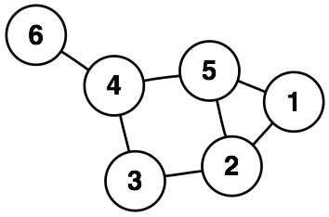
Grafos
Conjunto de elementos interligados (não linear)
Os algoritmos de grafos são utilizados quando o problema envolve caminhos

Slide 58
Grafos
Aplicações
Comunicação, Circuitos, Hidráulica, Transporte, Computacionais (módulos do software, links da internet, movimentos de jogos digitais)
Algoritmos conhecidos:
Dijkstra
Kruskal

Slide 59
Complexidade de Algoritmo
Utilizada para analisar a eficiência do algoritmo
Observa-se a quantidade de operações relevantes, por exemplo, comandos de decisão (if) e repetição (for ou while)
Geralmente, analisa-se o pior caso
Notação O

Slide 60
Notação O Grande
Notação | Nome | Exemplo
O (1) | Constante | Determinar se um número é par ou impar
O (log n) | Logarítmico | Encontrar um item numa matriz ordenada
O (n) | Linear | Encontrar um item numa lista desordenada
O (n²) | Quadrático | Quicksort
O (2^{n}) | Exponencial | Caixeiro viajante (programação dinâmica)
O (n!) | Fatorial | Caixeiro viajante (força bruta)

